Slide 1
作业管理系统
探索数据库设计的核心要素与实施策略
报告人名称

Slide 2
目录
01
03
02
功能性需求与非功能性需求
前端设计与技术栈选择
数据库建模与实现

Slide 3
功能性需求与非功能性需求
理解并满足数据库的功能与非功能需求

Slide 4
功能性需求概述
角色 | 需求
游客 | 登录
 | 注册
学生 | 查看作业
 | 提交作业
 | 个人信息（待定）
老师 | 查看课程
 | 增加课程
 | 删除课程
 | 编辑课程
 | 查看学生
 | 增加学生
 | 删除学生
 | 编辑学生
 | 布置作业
 | 删除作业
 | 修改作业
 | 查看作业
 | 个人信息（待定）

Slide 5
非功能性需求：性能与安全性
保障系统高效安全运行
响应时间与吞吐量
数据备份与恢复
并发控制
安全性措施
可扩展性设计
1
2
3
4
5
优化数据库查询算法，减少响应时间，提高系统吞吐量，确保用户体验流畅。
定期自动备份数据，支持快速恢复机制，以防数据丢失，保障业务连续性。
采用锁机制和事务隔离级别，有效管理并发操作，避免数据冲突和不一致。
实施严格的访问控制和数据加密策略，防止未授权访问和数据泄露。
设计可扩展的数据库架构，支持硬件和软件的灵活升级，适应业务增长需求。

Slide 6
数据库建模与实现
从概念模型到物理实现的完整流程

Slide 7
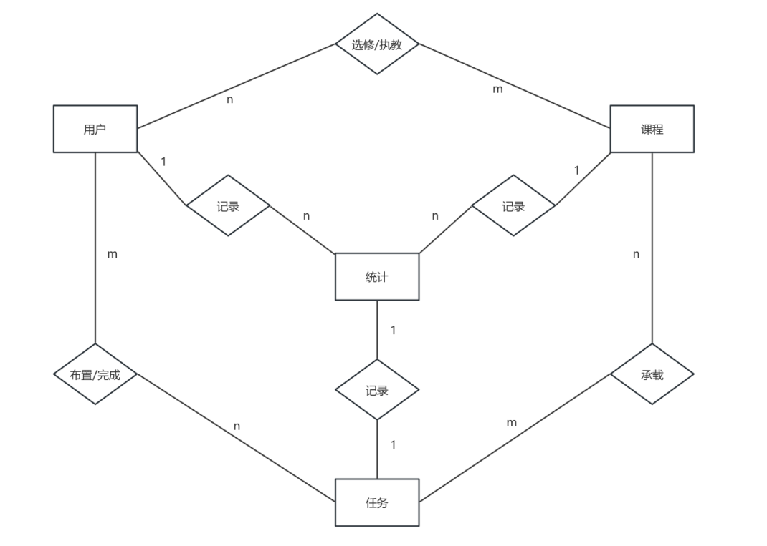
ER图设计与转换

Slide 8
ER图设计与转换
表名 | 属性1 | 属性2 | 属性3 | 属性4 | 属性5 | 属性6 | 属性7 | 属性8 | 属性9
User | Uno(ID) | Uname(姓名) | Upassword（密码） | Uemail（邮箱） | Urole(角色，暂留) | Ugender（性别） | Umajor（专业） | Uphone（电话） | Uavatar（头像URL）
Course | Cno(ID) | Cname（课程名） | Cmajor（所属学院） | Ccredit（学分） | Ctype（必修/选修） | Uno（授课老师）
Work | Wno（ID） | Wtitle（作业标题） | Cno（外键，from course） | Wprogress（有多少人做了） | Wstart（开始时间） | Wover（结束时间）
Write | Wno(ID) | Uno(ID) | State(学生是否提交作业)

Slide 9
ER图设计与转换
User：Uno → { Uname, Upassword, Uemail, Urole, Ugender, Umajor, Uphone, Uavatar }
Course：Cno → { Cname, Cmajor, Ccredit, Ctype, Uno }
Work：Wno → { Wtitle, Cno, Wprogress, Wstart, Wover }
Write：(Wno, Uno) → State

Slide 10
物理设计与应用系统设计
游客 | 登录
 | 注册
BEGIN
DECLARE EXIT HANDLER FOR 1062
BEGIN
ROLLBACK;
IF EXISTS (SELECT 1 FROM `User` WHERE Uno = p_id) THEN
SELECT 'ERROR:UNO_EXISTS' AS result_type, NULL AS user_id, NULL AS user_role;
ELSE
SELECT 'ERROR:EMAIL_EXISTS' AS result_type, NULL AS user_id, NULL AS user_role;
END IF;
END;
DECLARE EXIT HANDLER FOR SQLEXCEPTION
BEGIN
ROLLBACK;
SELECT 'ERROR:SYSTEM_ERROR' AS result_type, NULL AS user_id, NULL AS user_role;
END;
START TRANSACTION;
INSERT INTO `User` (
Uno, Uname, Upassword, Uemail, Urole
) VALUES (
p_id, p_username, SHA2(p_password, 256),
p_email, p_role
);
COMMIT;
SELECT 'SUCCESS' AS result_type, p_id AS user_id, p_role AS user_role;
END
$$
DELIMITER ;

Slide 11
前端设计与技术栈选择
打造用户友好的前端界面

Slide 12
前端设计原则与技术栈
技术栈选择
前端使用html和vue，向后端app.py文件请求，app.py从sql.py文件请求数据，sql.py文件连接数据库执行事务；。

Slide 13
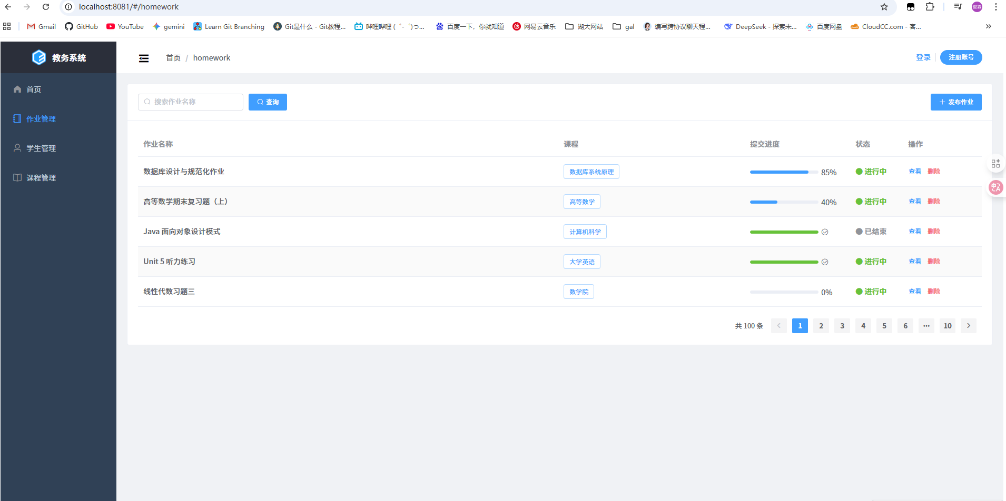

Slide 14
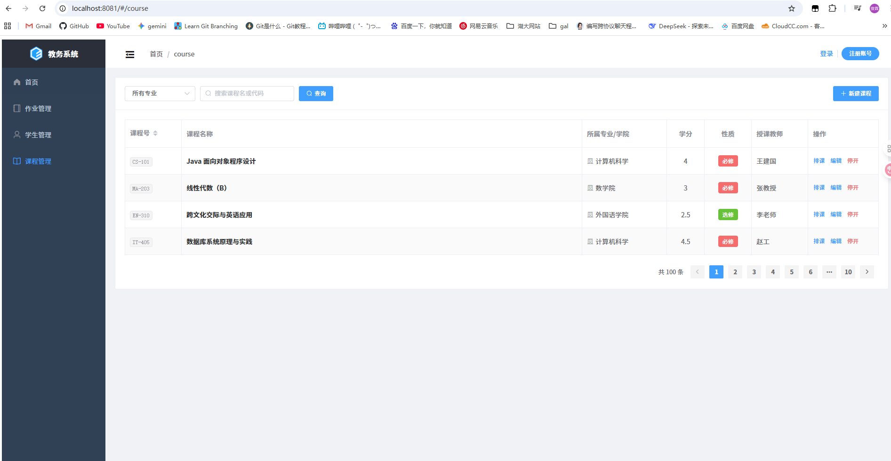

Slide 16
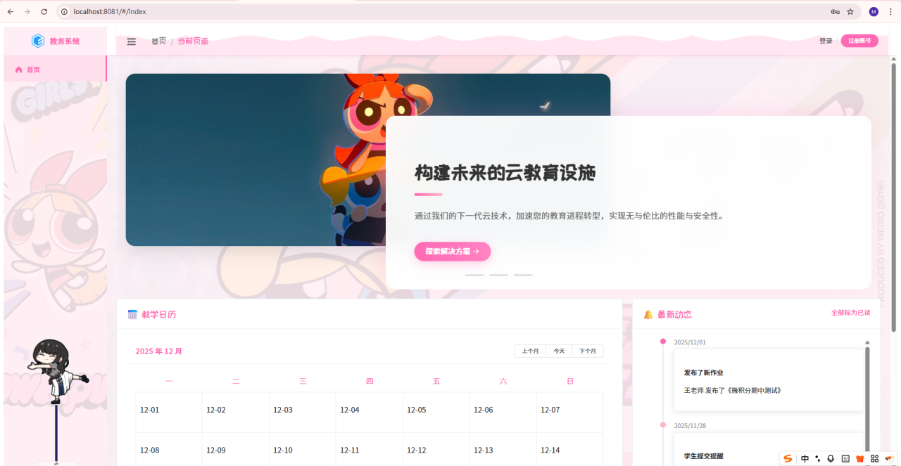

Slide 17
谢谢观看
20xx.xx.xx
报告人名称
内容由千问AI生成

